Slide 1

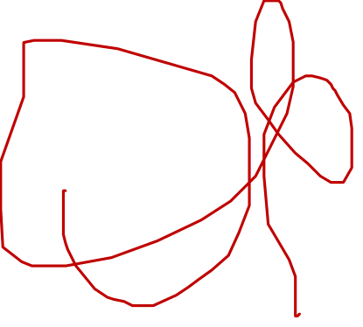
情報リテラシー(1)

Slide 2

インターネットとは？

Slide 3
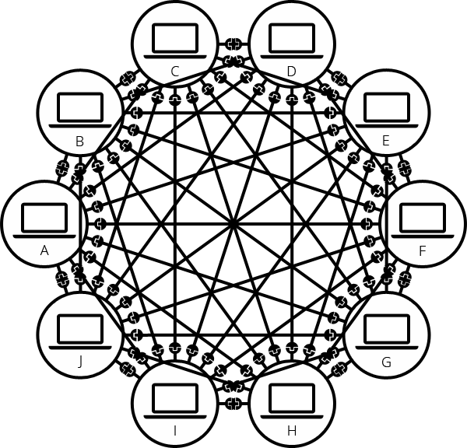

Slide 4
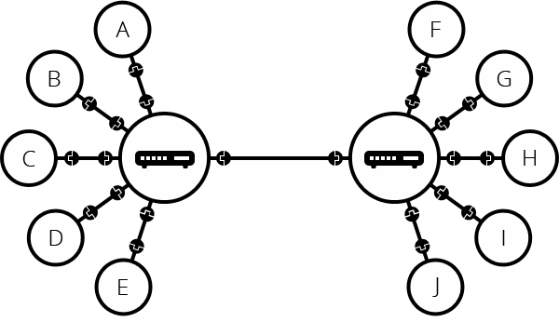

Slide 5
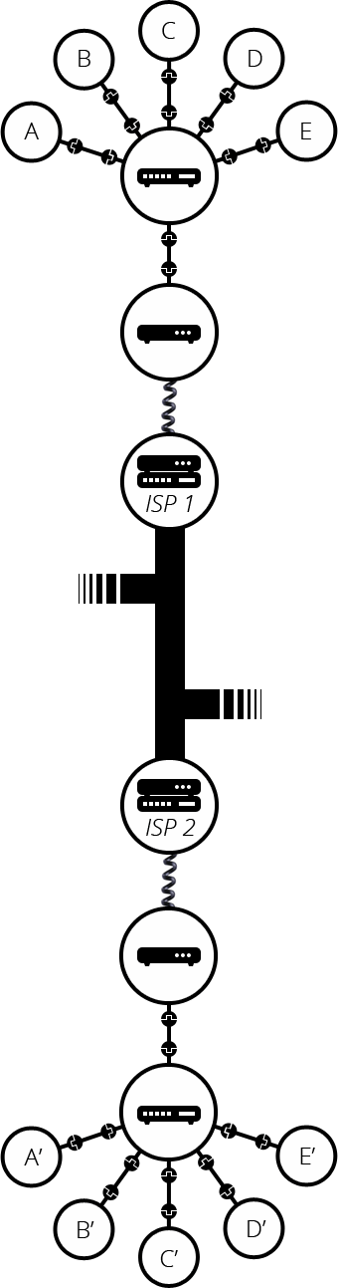

Slide 6
データベースサーバー
Webサーバー
ファイルサーバー
メールサーバー
クライアント（サーバー）

Slide 7
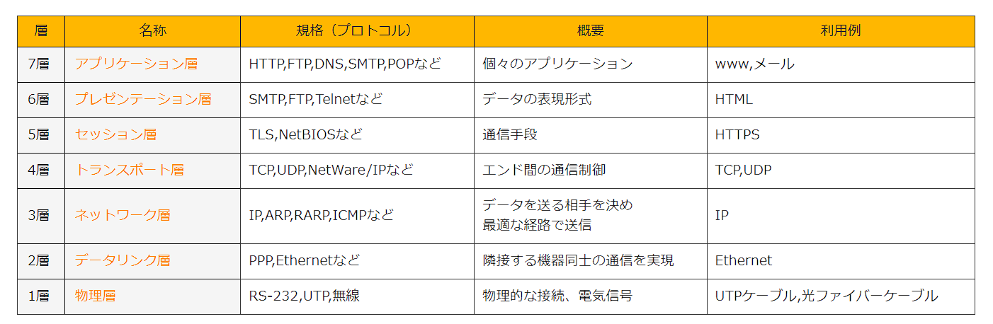
OSI参照モデル プロトコルとは？

Slide 8
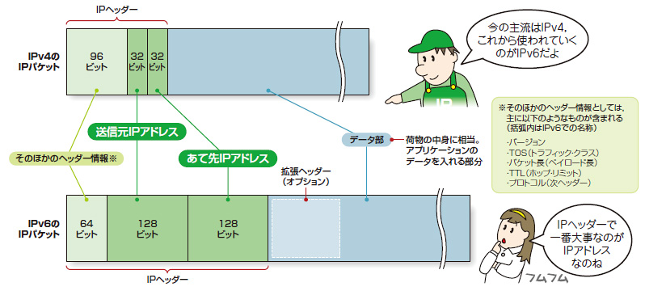
IP Internet Protocol
IPパケット ・ペイロード

Slide 9
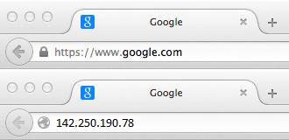
IPアドレス

Slide 10
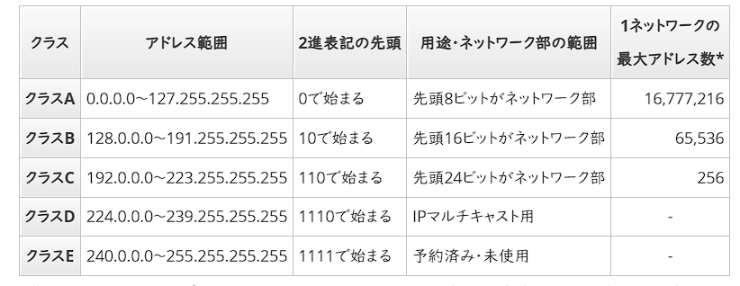
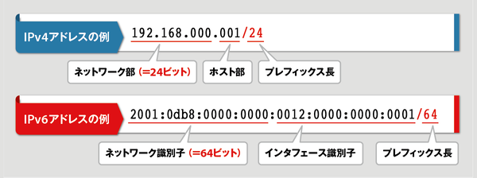
IPアドレス

Slide 11
127.0.0.1
localhost
192.168.??
プライベートIPアドレス
グローバルIPアドレス
ICANN（アイキャン）

Slide 12
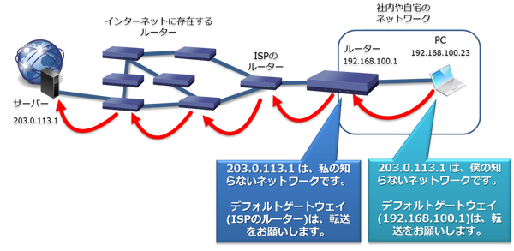
ルーティング route / routing

Slide 13
TCPとUDP
Transmission Control Protocol
User Datagram Protocol

Slide 14
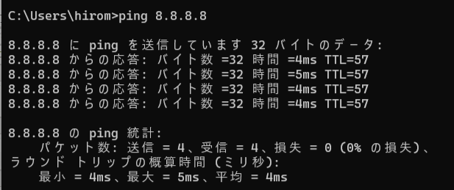

Slide 15
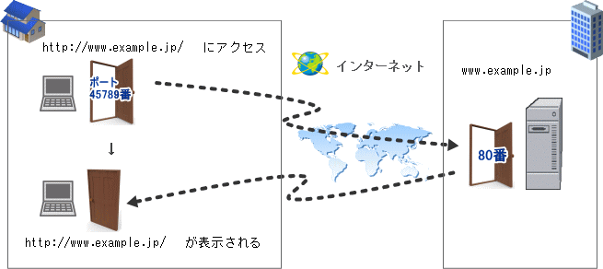

Slide 16
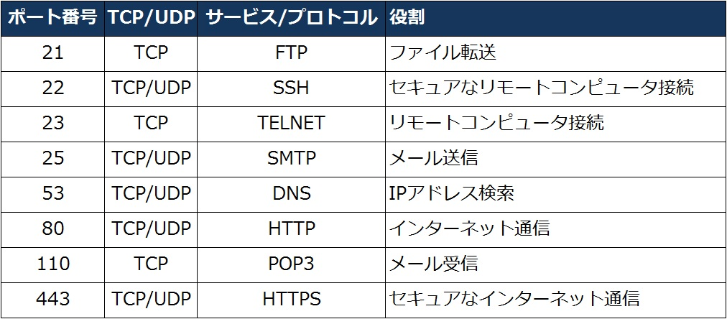
エフェメラルポート

Slide 17
ポート開放

Slide 18
OSI参照モデル プロトコル

Slide 19
URI Uniform Resource Identifier URL Uniform Resource Locator
https://www.example.ac.jp/docs/api#title?la=ja
スキーム(プロトコルもしくはアプリケーション)
ドメイン
パス
クエリ
フラグメント
ポートを指定してアクセスする

Slide 20
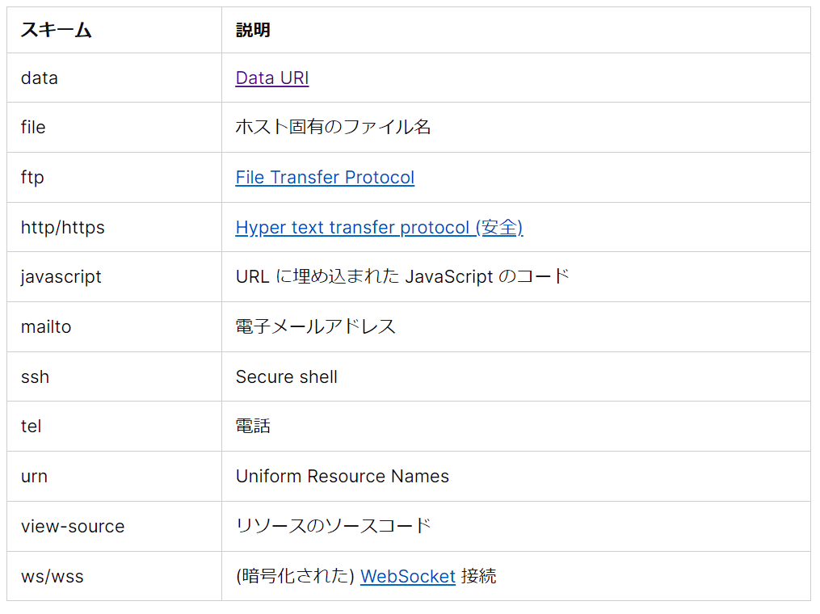
スキーム
http
https
ftp
アプリケーション
mailto
file,data
他自由に指定できる

Slide 21
ドメイン
https://fest.nada-sc.jp
https://sports.nada-sc.jp
https://nada-sc.jp
https://www.nada-sc.jp
WWW
サブドメイン
トップレベルドメイン
セカンドレベルドメイン

Slide 22
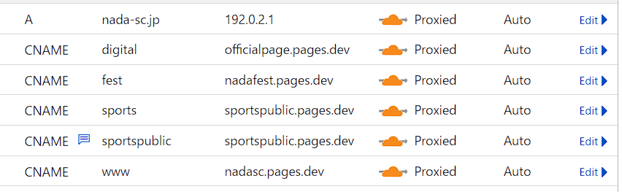
nada-sc.jpでの例

Slide 23

パス
https://www.example.ac.jp/api/status?la=ja
https://developers.google.com/search/docs/crawling-indexing/url-structure?hl=en

Slide 24
フラグメント
・見出し
https://github.com/forestfamily4/js-lecture/blob/main/4.JavaScript%E3%81%AE%E5%9F%BA%E7%A4%8E3/%E5%95%8F%E9%A1%8C/A.md#%E5%95%8F%E9%A1%8C

Slide 25
ポートを指定してアクセスする
localhost:3000のように入力する。

Slide 26
base64
日本語のパスを持つURLはブラウザーのURL欄では日本語の状態で表示されるが、実際にはbase64エンコードされている。

Slide 27
クエリ
https://example.com?la=jp&path=test/ping
?名前1=値1&名前2=値2&名前3=値3のようにつなげる
HTTPのGETメソッドでWEBサーバーにデータを送信する方式。

